Slide 2
CSS (Intro)
It’s time to get in style!

Slide 3

HVA ER CSS?
Vi husker at HTML var bygge-blokkene, eller «skjelettet» til nettsider
Hva er da CSS?
CSS beskriver utseendet til nettsider
Står for: «Cascading Style Sheets»

Slide 4


TYPER AV CSS
Inline CSS
Internal CSS
External CSS

Slide 5


INLINE CSS
Husk tilbake til HTML
Hvordan gjorde vi for eksempel tekst rød?
<p style="color:red;">Denne teksten er rød!</p>
Greit for styling av enkelt-elementer
When you realize
you’ve already used CSS

Slide 6
INTERNAL CSS
Istedenfor å gi en style til hvert eneste element: bruk intern CSS for å gi style til mye samtidig.
Befinner seg i <style> taggen i head.
<head>
<title>CSS Eksempel</title>
<style>
p {
color: blue;
}
</style>
</head>

Slide 7

CSS STRUKTUR
Selector (Velger)
Property (Egenskap)
p {
color: red;
background-color: gray;
font-size: 20px;
}
Value (Verdi)
Structural (Strukturelt)

Slide 8
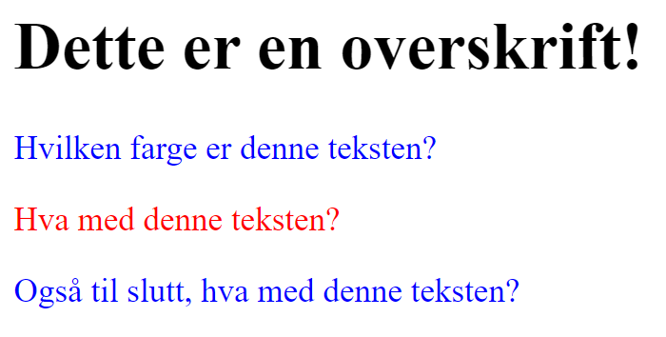
INTERNAL CSS: EKSEMPEL
<!DOCTYPE html>
<html>
<head>
<title>CSS Eksempel</title>
<style>
p {
color: blue;
}
</style>
</head>
<body>
<h1>Dette er en overskrift!</h1>
<p>Hvilken farge er denne teksten?</p>
<p style="color:red;">Hva med denne teksten?</p>
<p>Også til slutt, hva med denne teksten?</p>
</body>
</html>
Hvor har vi Internal CSS?
Hva er det som blir farget?
Hva med den paragrafen i midten?

Slide 9
SELECTORS
Første delen av CSS koden
Betydning ligger i navnet: De velger hva som skal bli stylet
Eksempler:
p, h1, h2, div, pre, body, img, ul, ol, li
Vi har flere måter å velge ting på (hva dette betyr, kommer vi til):
.yoyo, .thing, .redcolor, #unique, #navigation

Slide 10
PROPERTIES
Andre del av CSS koden
Dette er "Stil-attributter"
Eksempler:
color, background-color, font-size, font-weight, position, border, padding, margin, outline, display, float, width, height, offset, order, overflow, rotate, scale, tab-size, top, transform, visibility, word-wrap, z-index, transition

Slide 11
VALUES
Tredje delen av CSS koden
Brukes sammen med properties for å gi dem en verdi.
For eksempel:
color: orange;
font-weight: bold;
font-size: 30px;

Slide 12
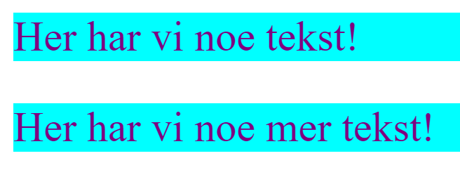
LA OSS "STYLE" ET ELEMENT
<p>Her har vi noe tekst!</p>
<p>Her har vi noe mer tekst!</p>
CSS Kode:
p {
color: purple;
background-color: cyan;
}

Slide 13
KLASSER (CLASSES)
Med klasser så kan vi gi gitte HTML elementer stiler
Vi har en ny HTML attributt, som heter enkelt: «class»
<p class="yoyo">Dette befinner seg i en klasse!</p>

Slide 14
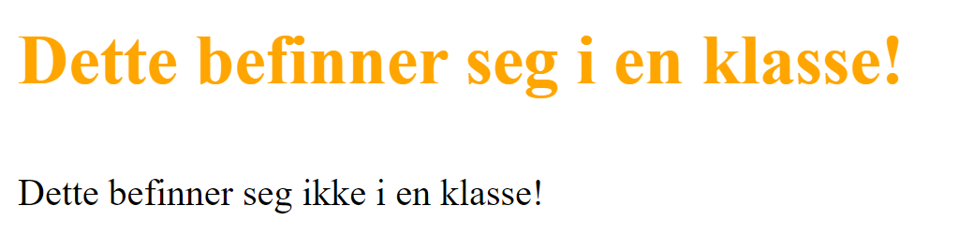
LA OSS "STYLE" EN KLASSE
<p class="yoyo">Dette befinner seg i en klasse!</p>
<p>Dette befinner seg ikke i en klasse!</p>
CSS Kode:
.yoyo {
color: orange;
font-weight: bold;
font-size: 30px;
}

Slide 15
ID (IDENTIFIERS)
Vi har en HTML attributt som heter "id" for spesifikke elementer.
KUN ett element per HTML fil skal ha en gitt ID.
<p id="unique">Jeg har en ID! Helmaks Egon!</p>

Slide 16
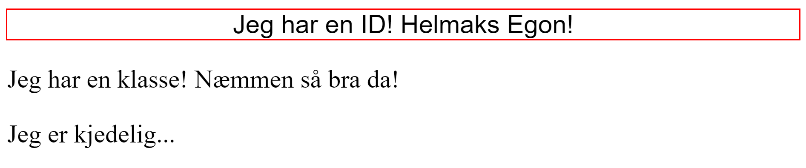
LA OSS "STYLE" NOE MED EN ID
<p id="unique">Jeg har en ID! Helmaks Egon!</p>
<p class="unique">Jeg har en klasse! Næmmen så bra da!</p>
<p>Jeg er kjedelig...</p>
CSS Kode:
#unique {
font-family: Arial, Helvetica, sans-serif;
text-align: center;
outline-color: red;
outline-style: solid;
}

Slide 17
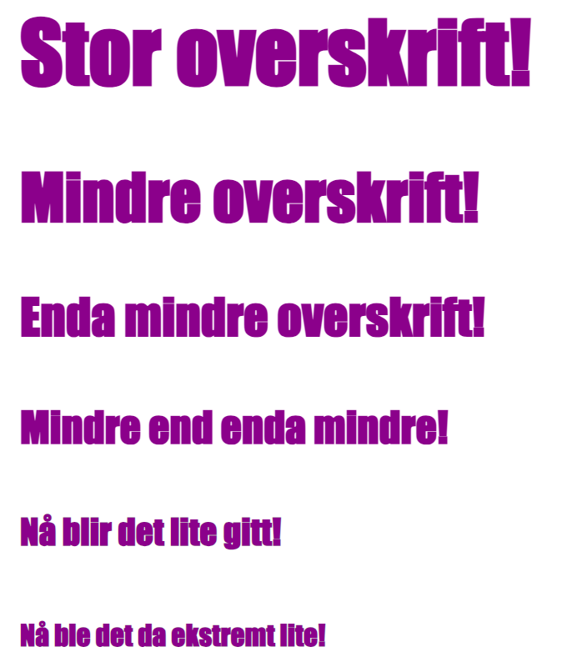
SELECTORS FOR FLERE TING SAMTIDIG
Vi kan velge flere ting samtidig i selector feltet
Nyttig for å ikke trenge å skrive det samme om og om igjen
h1, h2, h3, h4, h5, h6 {
color: darkmagenta;
font-family: Impact, sans-serif;
}
Vi kan også blande skrivemåtene
h1, .yoyo, #unique {
...
}

Slide 18
OG NÅ…
Nå: w3schools CSS Tutorial
https://www.w3schools.com/css/default.asp

